Slide 1
加壳器
加。。。
15PB 22期 壳 – 王越卿

Slide 2

01 没做的功能
- TLS 处理
- 全部加密压缩
- 花指令

Slide 3
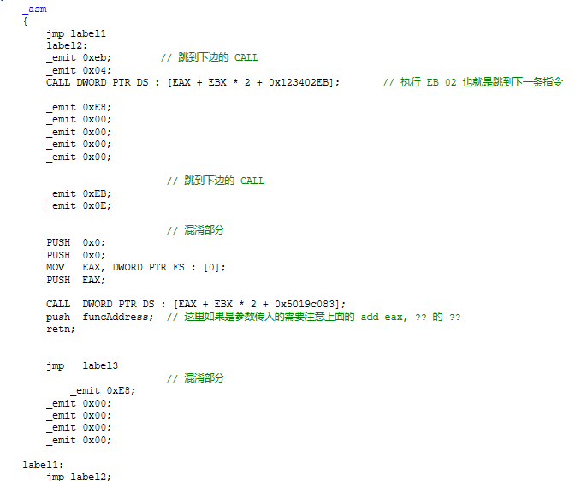
02 心得与总结与分享经验
一个渣渣混淆：

Slide 4
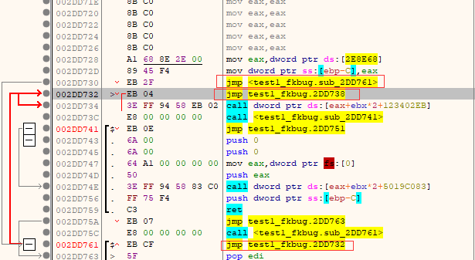
02 心得与总结与分享经验
一个渣渣混淆的效果：

